Slide 1
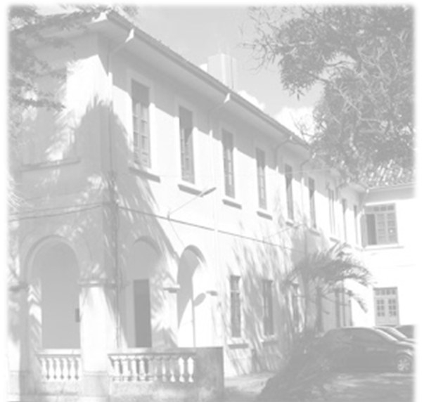
UNIVERSIDADE FEDERAL DA BAHIA – UFBA FACULDADE DE FILOSOFIA E CIÊNCIAS HUMANAS – FFCH PROGRAMA DE PÓS-GRADUAÇÃO EM MUSEOLOGIA
DEFESA DE DISSERTAÇÃO
“Reflexões sobre a musealização da arte da performance”
CAMILA PAES LOPES
BANCA EXAMINADORA
Profª Drª Mariela Brazón Hernández – UFBA – PPGMuseu (Orientadora)
Profº Dr. Clóvis Carvalho Britto – UFBA- PPGMuseu
Profª Drª. Ludmila da Silva Ribeiro de Britto – UFBA
DIA: 07 de novembro de 2019, às 14:00 horas
LOCAL: Sala do Laboratório de Museologia, 1º piso do Pavilhão da Biblioteca Isaías Alves - FFCH

